Slide 1
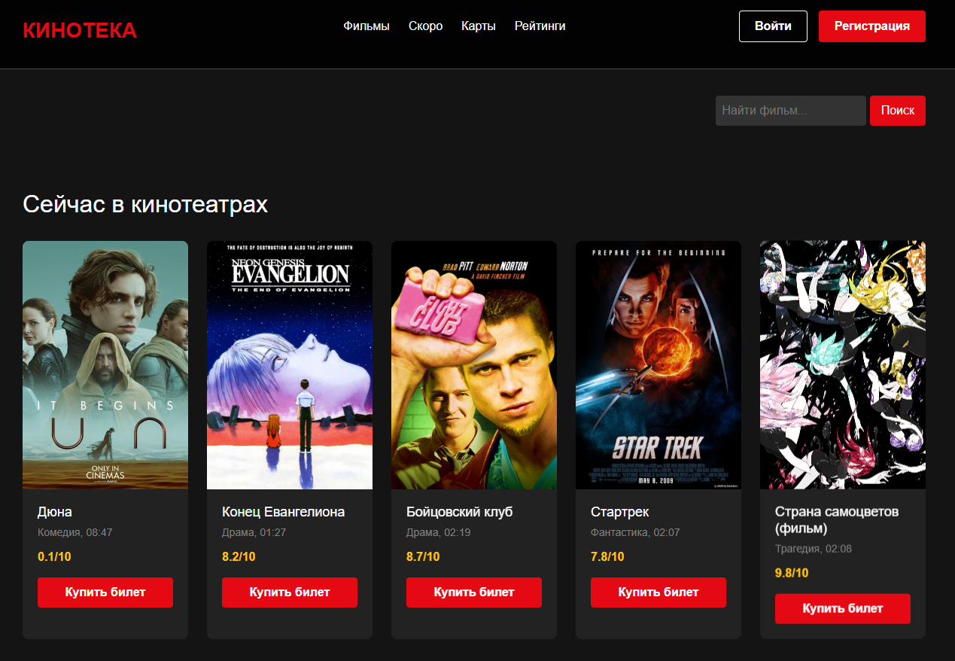
Главная страница
На главной странице представлен список фильмов, на которые вы можете приобести билет в нашем кинотеатре

Slide 2
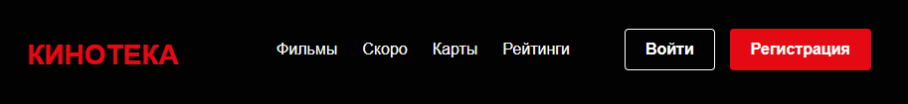
Навигационная панель
На навигационной панели реализованы базовые кнопки навигации: переход на главную страницу (кнопка “Кинотека”), переход на страницу с фильмами (кнопка “Фильмы”), сортировка фильмов по дате показа (кнопка “Скоро”), поиск ближайшего к адресу пользователя кинотеатра-партнёра (кнопка “Карты”), сортировка фильмов по рейтингу (кнопка “Рейтинги”), вход в аккаунт (кнопка “Войти”) / просмотр данных аккаунта (кнопка “Мой профиль”); регистрация пользователя (кнопка “Регистрация”) / выход из аккаунта (кнопка “Выход”). Кнопки для просмотра данных аккаунта и выхода из него появляются при активном пользователе.

Slide 3
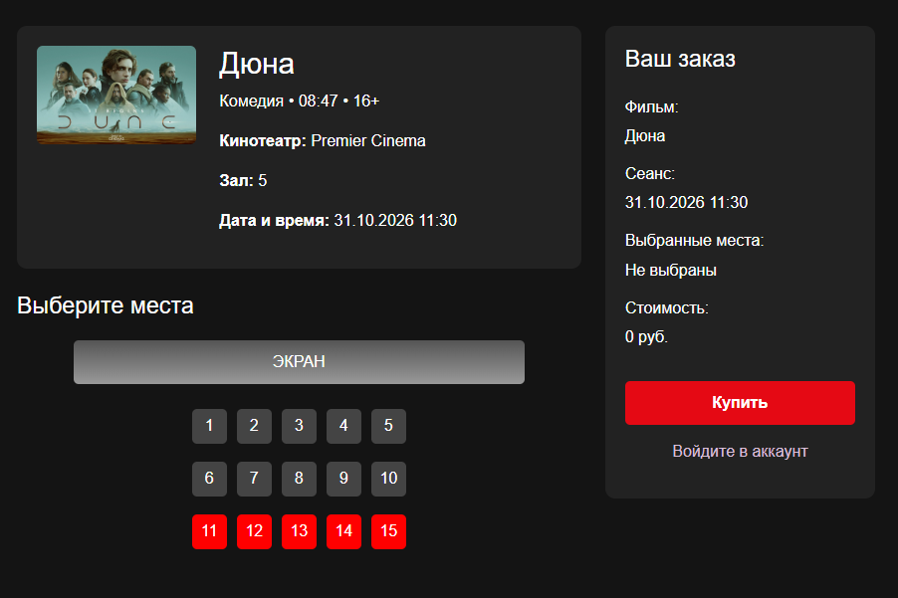
Покупка билетов
При переходе на страницу покупки билетов открывется страница с краткой характеристикой фильма, а также выбором мест. Занятые места отображены красным цветом, свободные остаются серыми. Справа можно увидеть панель заказа: фильм, дата сеанса, выбранные места, стоимость, покупка билета. После покупки данные о совершении операции передаются в базу данных пользователя, в то же время обновляется база данных фильмов - из общего доступа удаляются купленные места.

Slide 4
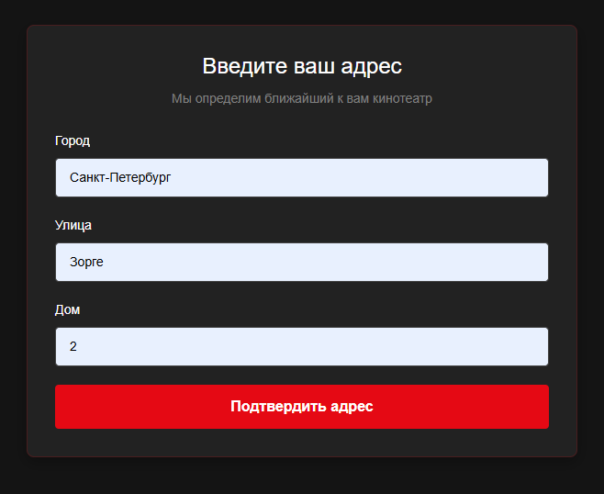
КАрты
При нажатии кнопки “Поиск ближайшего кинотеатра” в навигационной панели, пользователю предлагается заполнить форму с адресом.

Slide 5
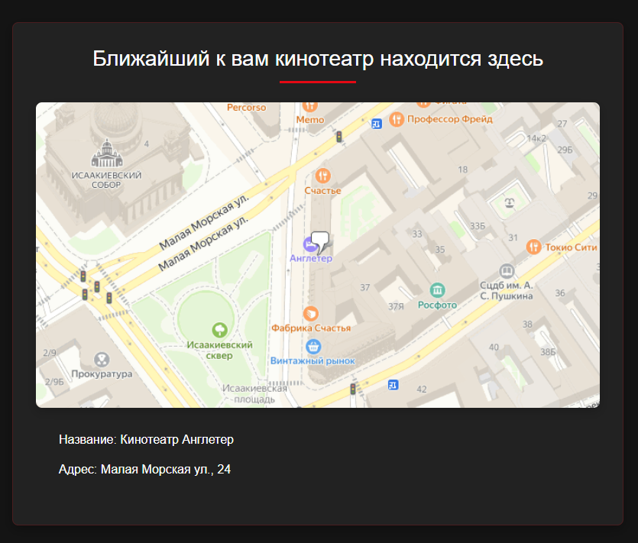
После того как пользователь вводит адрес, программа при помощи яндекс-карт определяет ближайший к введённому адресу кинотеатр и выводит его изображение на карте

Slide 6
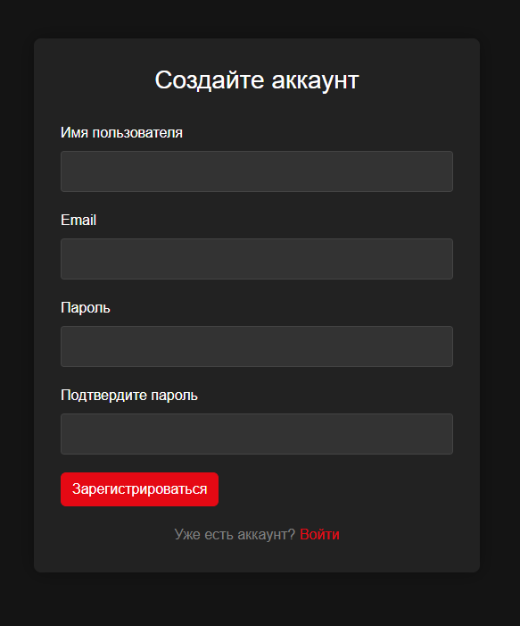
Регистрация
При нажатии на кнопку “Регистрация”, находящуюся на навигационной панели пользователь попадает на страницу с формой для регистрации, в которой нужно заполнить поля “Имя пользователя”, “Email”, “Пароль”, “Подтвердите пароль”.

Slide 7
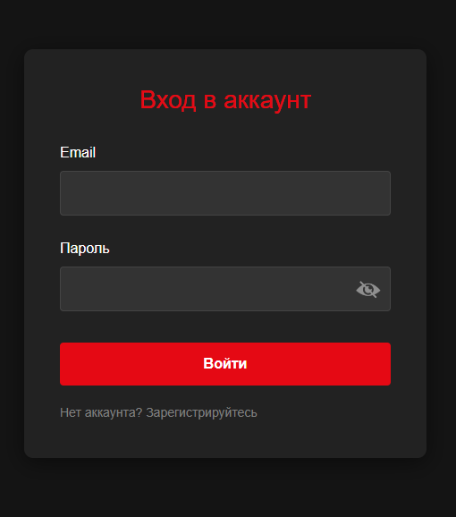
Вход в аккаунт
При нажатии на кнопку “Войти”, которая так же находится на навигационной панели, пользователь попадает на страницу с формой для входа в аккаунт в которой нужно заполнить поля “Email” и “Пароль”. После ввода данных программа проверит их наличие в базе данных и в случае совпадения введённых данных и данных в базе, пропустит пользователя дальше.

Slide 8
При входе в аккаунт
При входе в аккаунт в навигационной панели заменяются некоторые кнопки

Slide 9
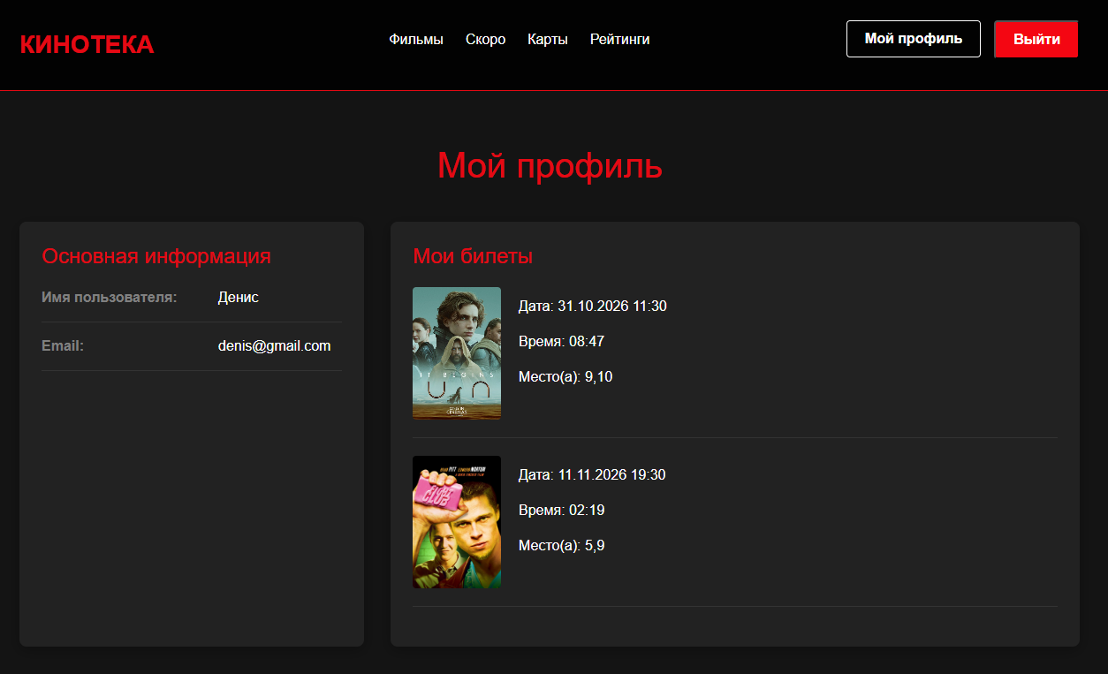
Профиль пользователя
После захода в аккаунт, кнопки “Войти” и “Регистрация” в навигационной панели будут заменены на кнопки “Мой профиль” и “Выйти”. Нажатие кнопки выйти ведёт к выходу из аккаунта. При нажатии на кнопку “Мой профиль” вы перейдёте на страницу профиля, где будет отображена основная информация о вас (Имя и почта), а так же список всех купленных вами когда-либо билетов.

Slide 10
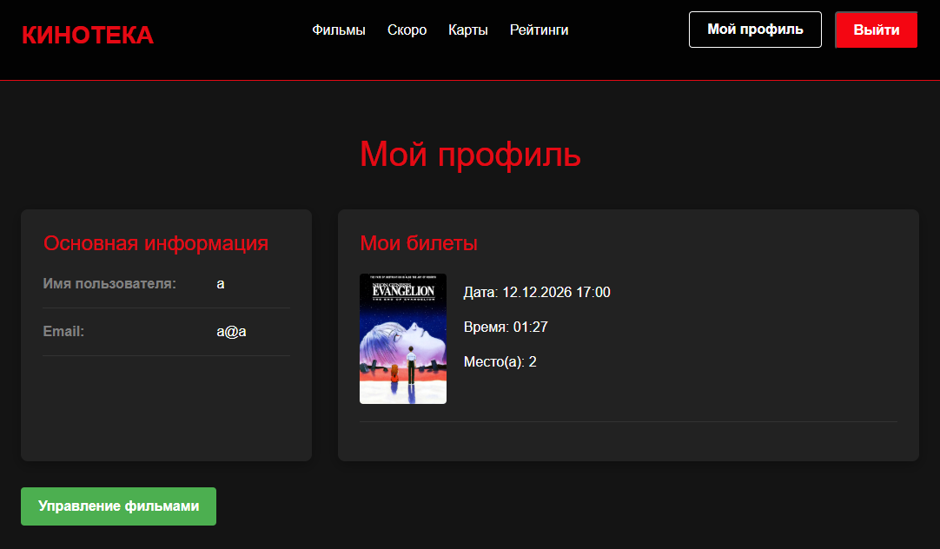
Управление фильмами
Как перейти в панель:
После входа под администратором на странице профиля под основной информацией появится зелёная кнопка «Управление фильмами». Её нажатие открывает доступ к следующим функциям:
- Добавление новых фильмов
- Редактирование существующих
- Удаление фильмов

Slide 11
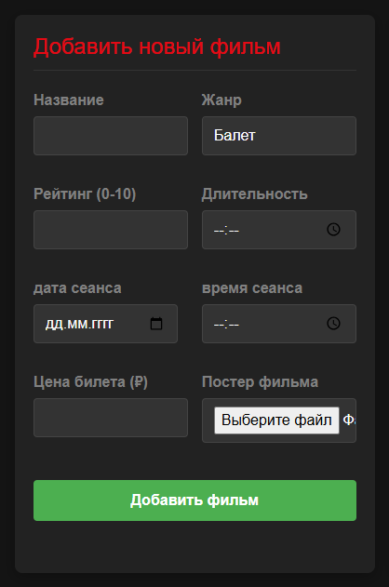
Добавление фильмов
Заполните все поля соответствующей формы и нажмите кнопку «Добавить фильм». Данные автоматически сохранятся в базу.

Slide 12
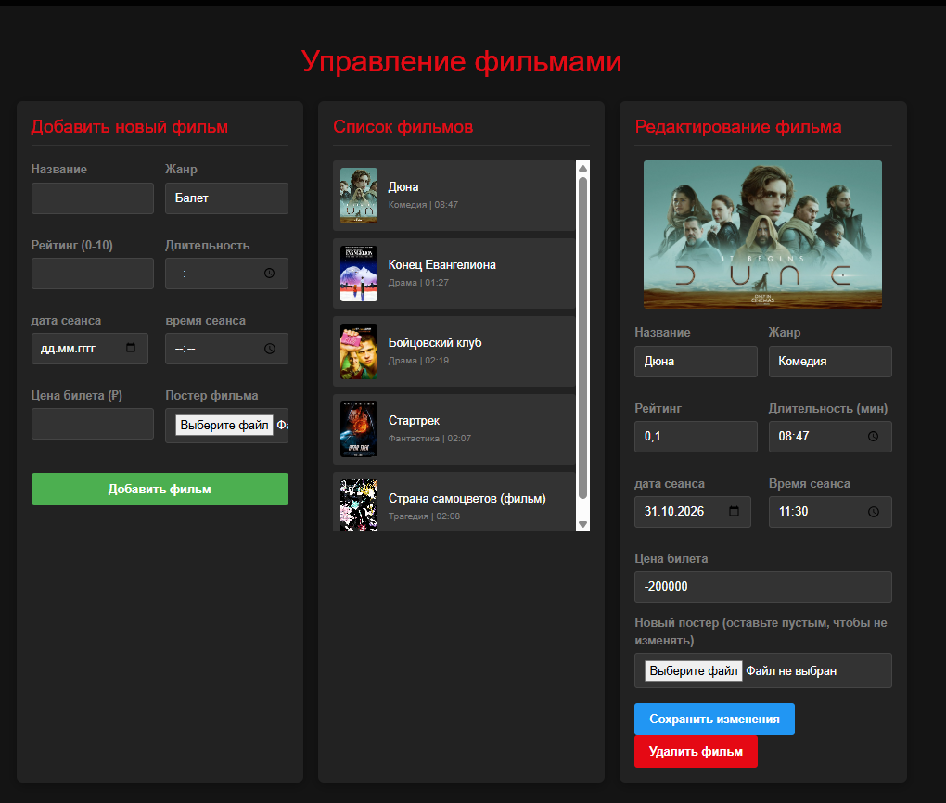
Редактирование фильмов
Редактирование фильма:
1. Выберите нужный фильм из списка — откроется форма с текущими данными.
2. Измените необходимые параметры (можно править как все поля, так и отдельные).
3. Нажмите «Сохранить изменения», чтобы обновить информацию в базе.

Slide 13
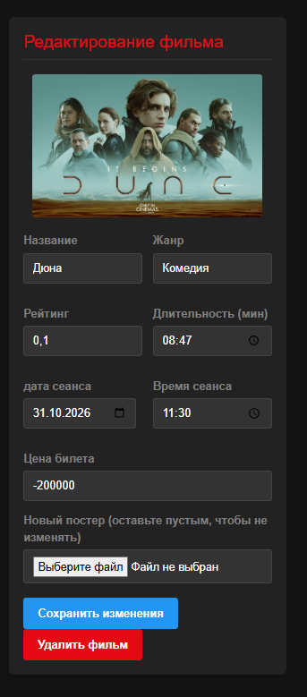
Удаление фильмов
Выберите фильм из списка и нажмите «Удалить». Данные о фильме будут удалены из базы.

Slide 14
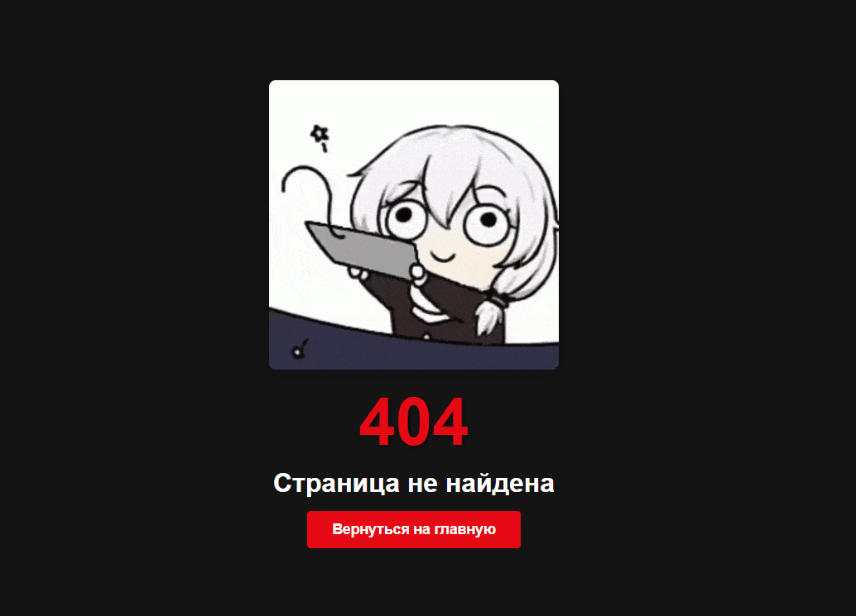
Обработка ошибок
Если пользователь пытается перейти на несуществующий адрес или же на адрес администратора без соответсвующих прав, то в ход идёт обработчик ошибки 404.

Slide 15
Спасибо за внимание!

